Slide 1
ASIA.-LA VUELTA AL MUNDO EN 385 JARDINES
Bukittinggi Town Park.-Cyberjaya Park, Selangor.-Daan Forest .- Taipei.Greenbelt , Makati City, .-japanese Garden, Singapore.-da Dra. Laurinda M.Esparteiro,Jardim da Flora .- Lou Lim Iok
-
Selección de textos y fotografías por
JOSE ELIAS BONELLS

Slide 2
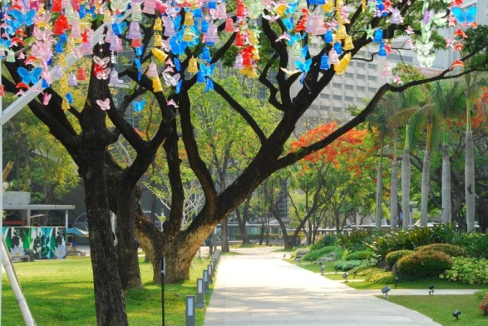
Notes:
Ayala Triangle Park - Makati City, Philippines

Slide 3
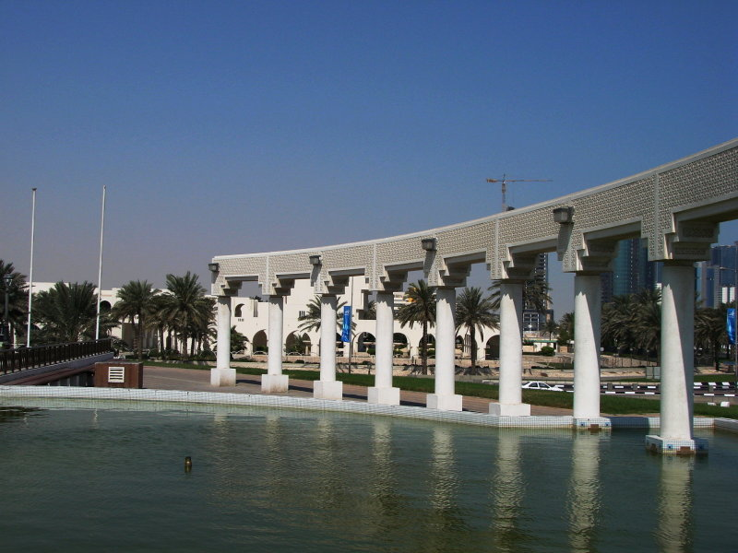
Notes:
Al Bida Park.

Slide 4
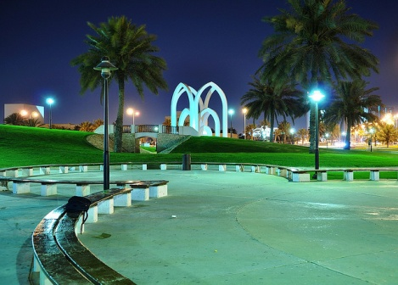
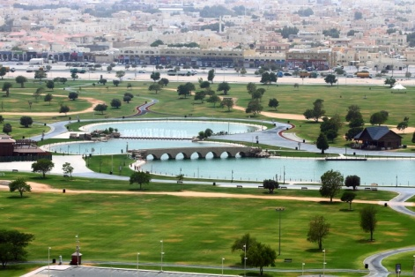
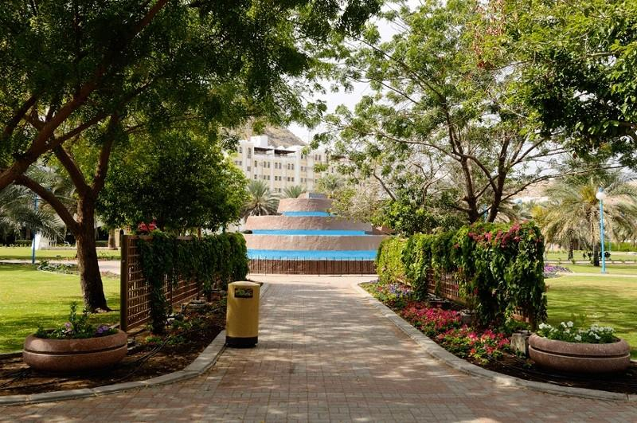
Notes:
Al Bida Park.

Slide 5
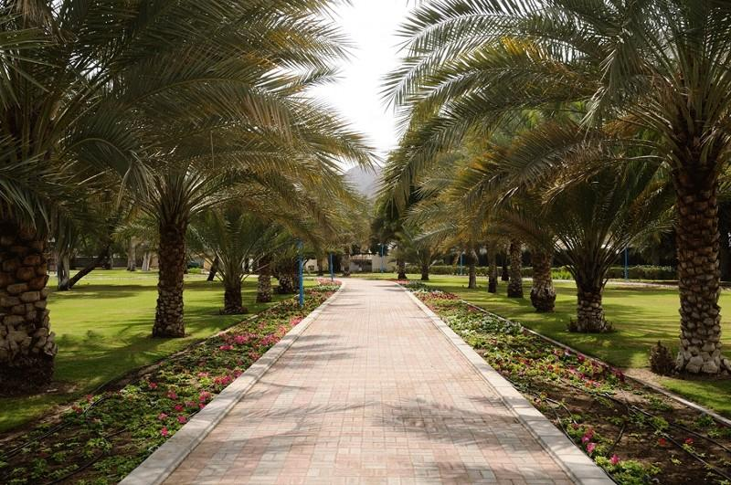
Notes:
Al Wadi al Kaebeer Park.-

Slide 6
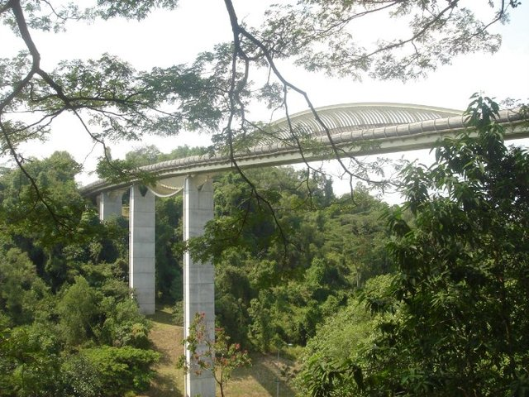
Notes:
Mt.Faber Park

Slide 7
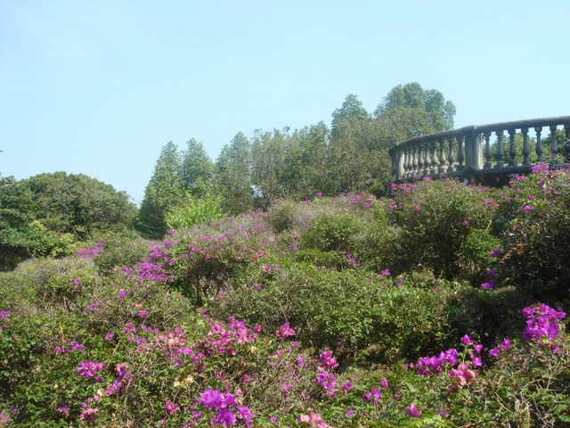
Notes:
Mt.Faber Park.-Terraced Garden

Slide 8
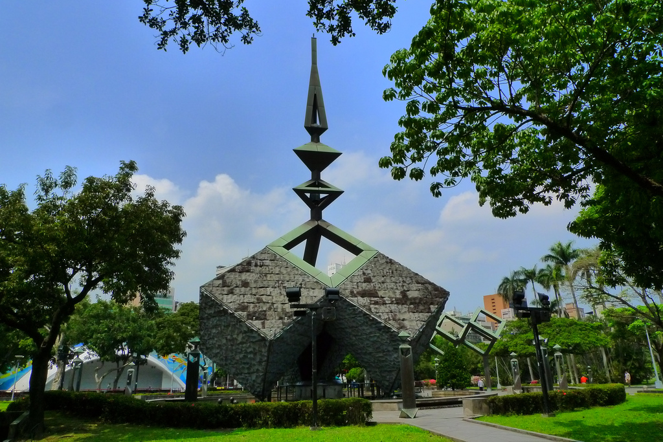
Notes:
Peace Memorial Park .-Taipei

Slide 9
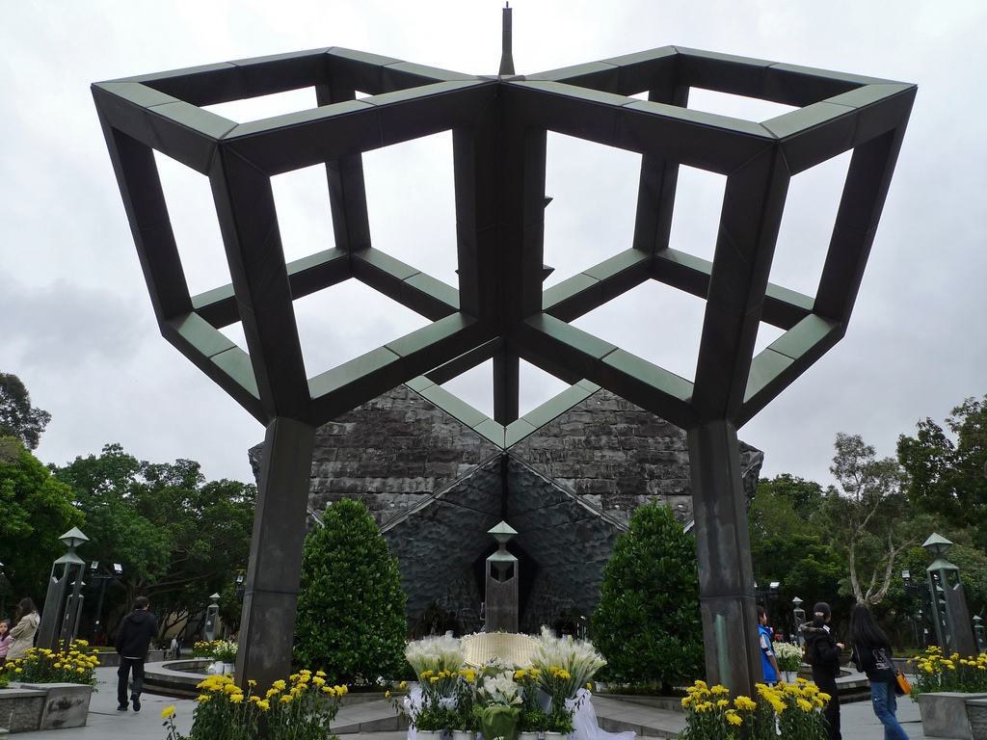
Notes:
Peace Memorial Park .-Taipei

Slide 10
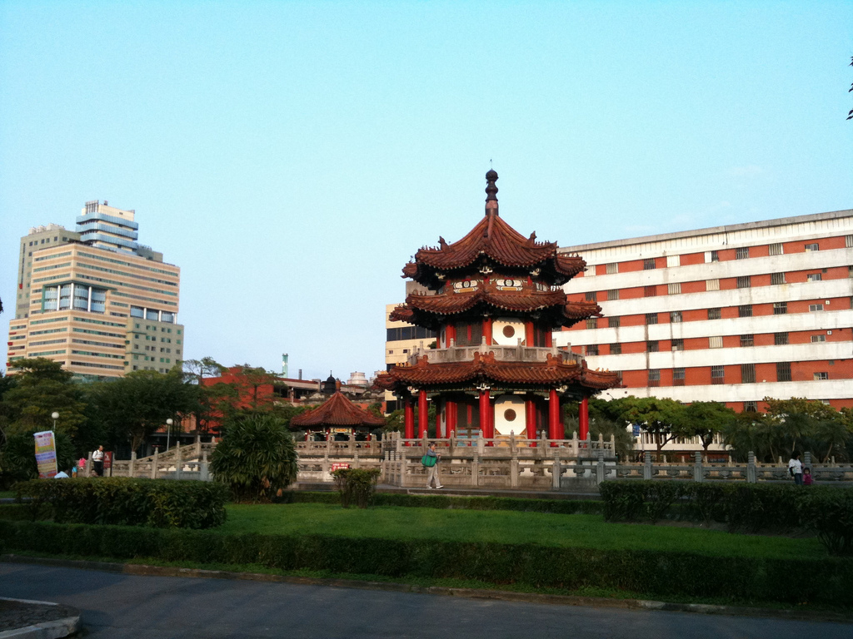
Notes:
Peace Memorial Park .-Taipei

Slide 11
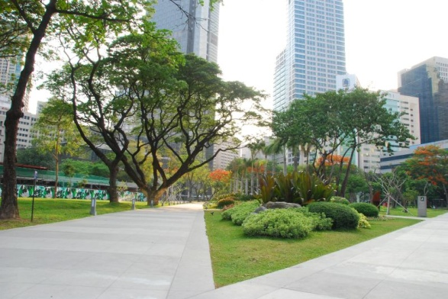
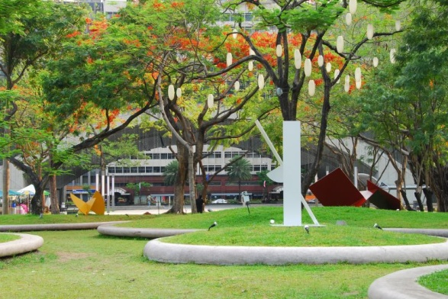
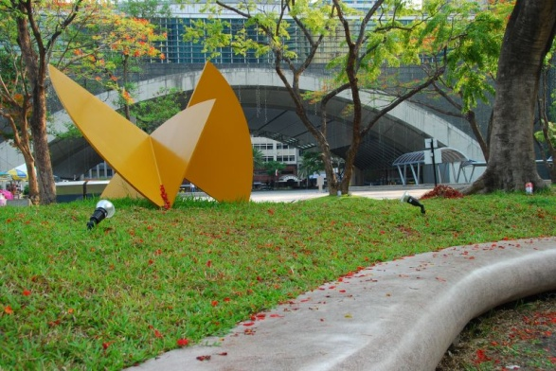

Notes:
Ayala Triangle Park - Makati City, Philippines

Slide 12
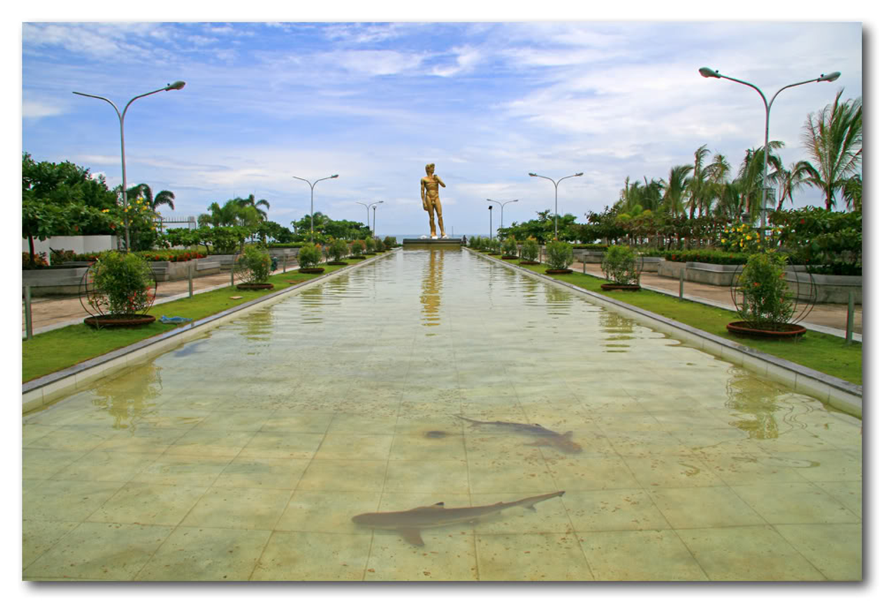
Notes:
Baywalk Park in DAVAO City, Philippines.-david statue

Slide 13
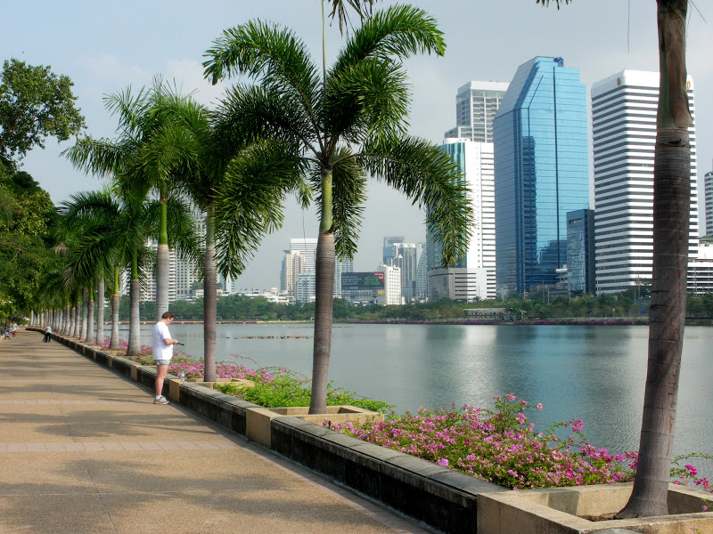
Notes:
-Benjakitti Park

Slide 14
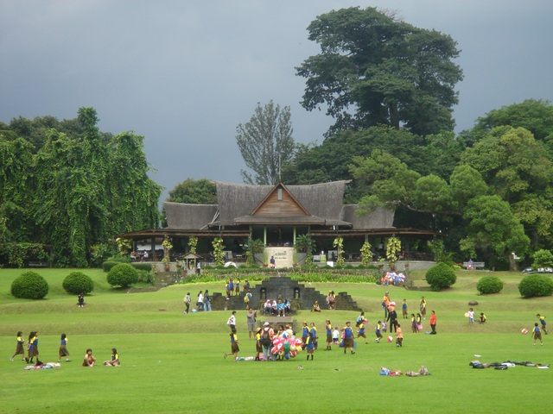
Notes:
Botanical Gardens - Bogor, Indonesia

Slide 15
Bukittinggi Town Park.-Sumatra.-Indonesia
Bukittinggi ( Indonesia para "colina") es una de las ciudades más grandes en el oeste de Sumatra , Indonesia , con una población de más de 91.000 personas y una superficie de 25,24 km ².
Bukittinggi también se conoce como una ciudad turística en el oeste de Sumatra.
El parque incluye una réplica Rumah Gadang (literalmente: la casa grande) con la arquitectura del techo Minangkabau distintivo) que se utiliza como museo de la cultura Minangkabau y un zoológico.
La colina holandesa avanzada Fort de Kock está por el Puente Limpapeh puente peatonal.

Slide 16
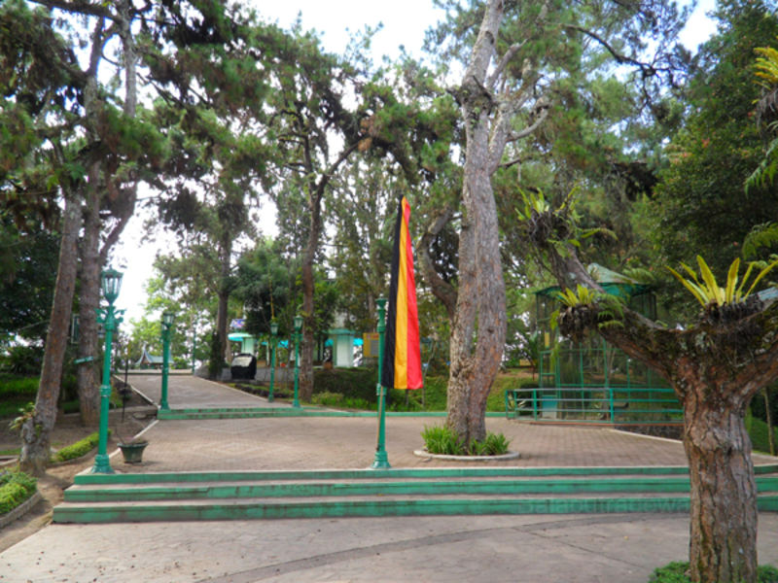
Notes:
Bukittinggi Town Park.-Sumatra.-Indonesia

Slide 17
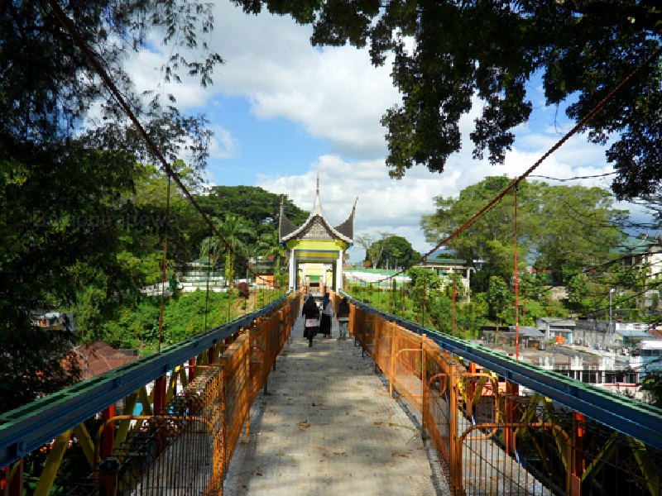
Notes:
Bukittinggi Town Park.-Sumatra.-Indonesia

Slide 18
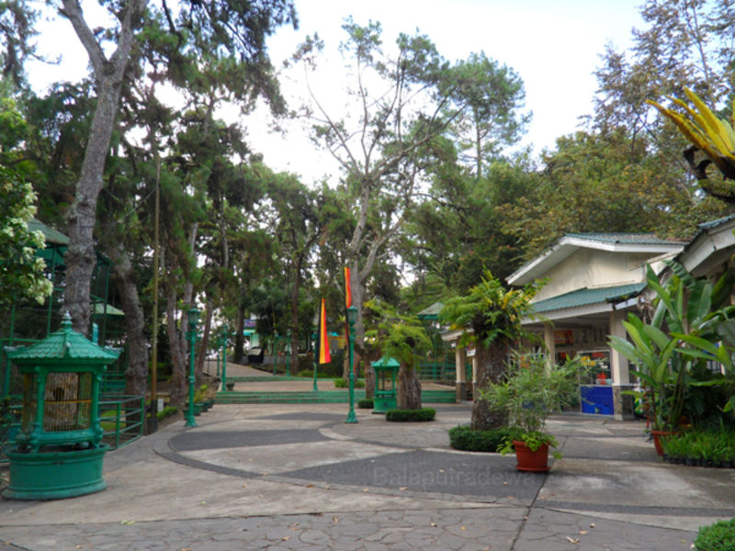
Notes:
Bukittinggi Town Park.-Sumatra.-Indonesia

Slide 19
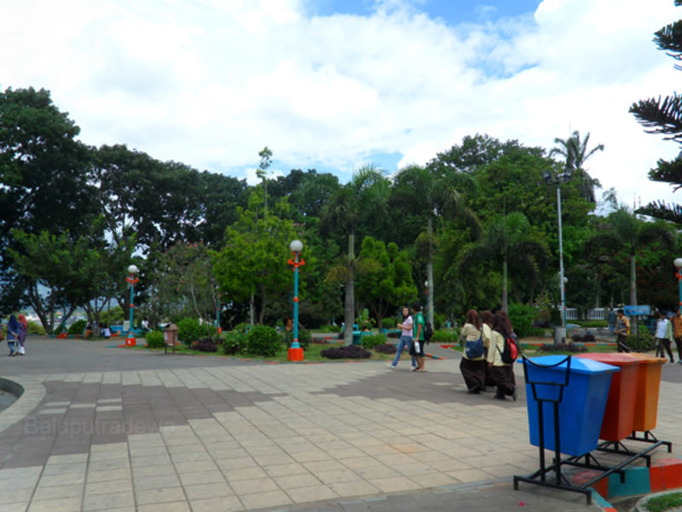
Notes:
Bukittinggi Town Park.-Sumatra.-Indonesia

Slide 20
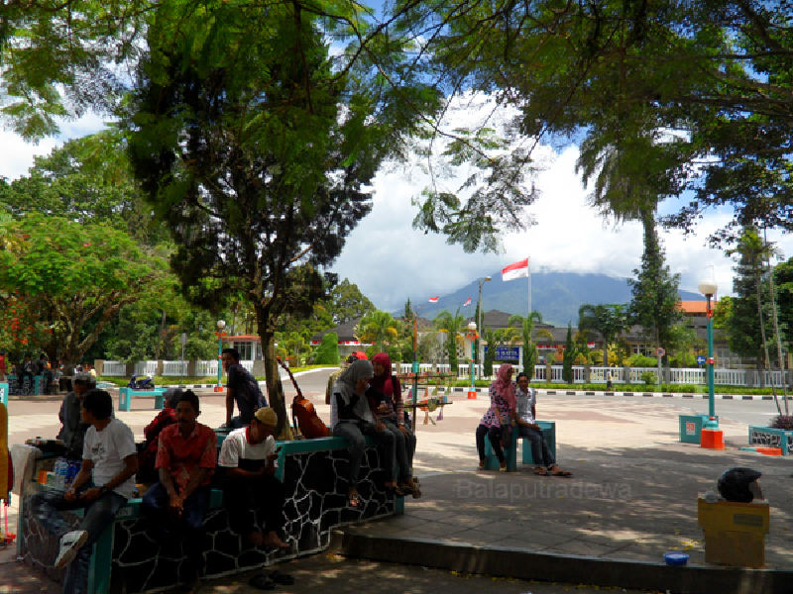
Notes:
Bukittinggi Town Park.-Sumatra.-Indonesia

Slide 21
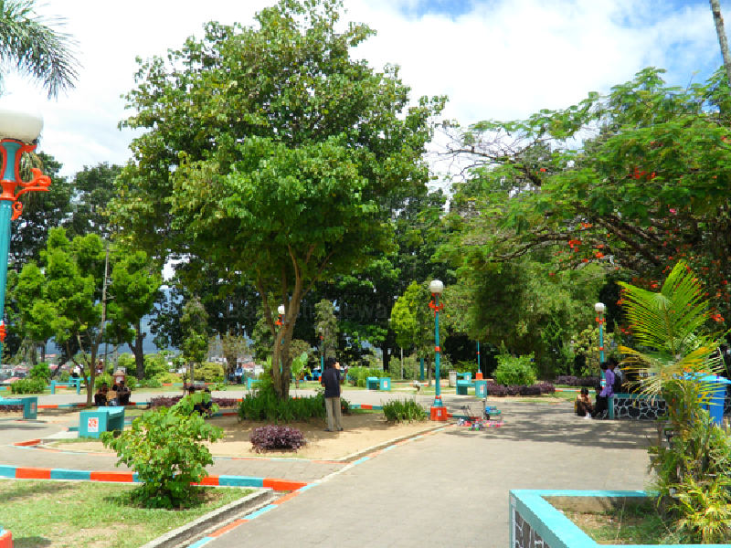
Notes:
Bukittinggi Town Park.-Sumatra.-Indonesia

Slide 22
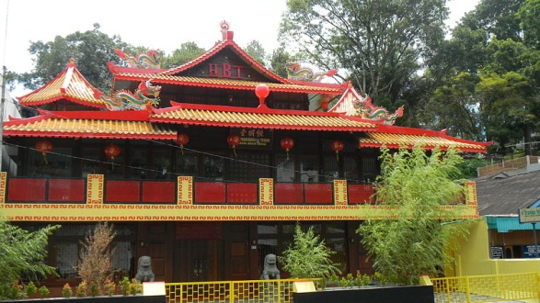
Notes:
museo de la cultura Minangkabau

Slide 23
Cyberjaya Park, Selangor.
Cyberjaya es una ciudad con un parque científico como el núcleo que forma una parte clave del Súper Corredor Multimedia de Malasia .
Se encuentra ubicado en el distrito de Sepang , Selangor y se encuentra a unos 50 km al sur de Kuala Lumpur , capital de Malasia .
Esta ciudad aspira a ser conocida como el Silicon Valley de Malasia.
La ceremonia de apertura oficial de Cyberjaya se celebró en mayo de 1997 y luego primer ministro , Mahathir bin Mohamad .

Slide 24
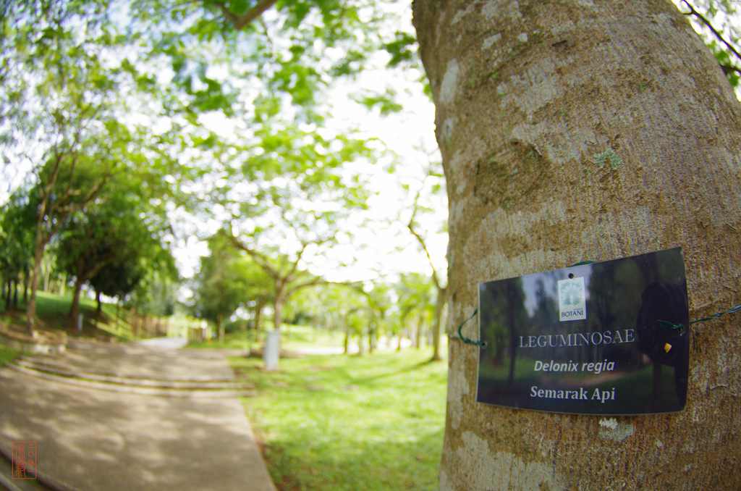
Notes:
Cyberjaya Park, Selangor.

Slide 25
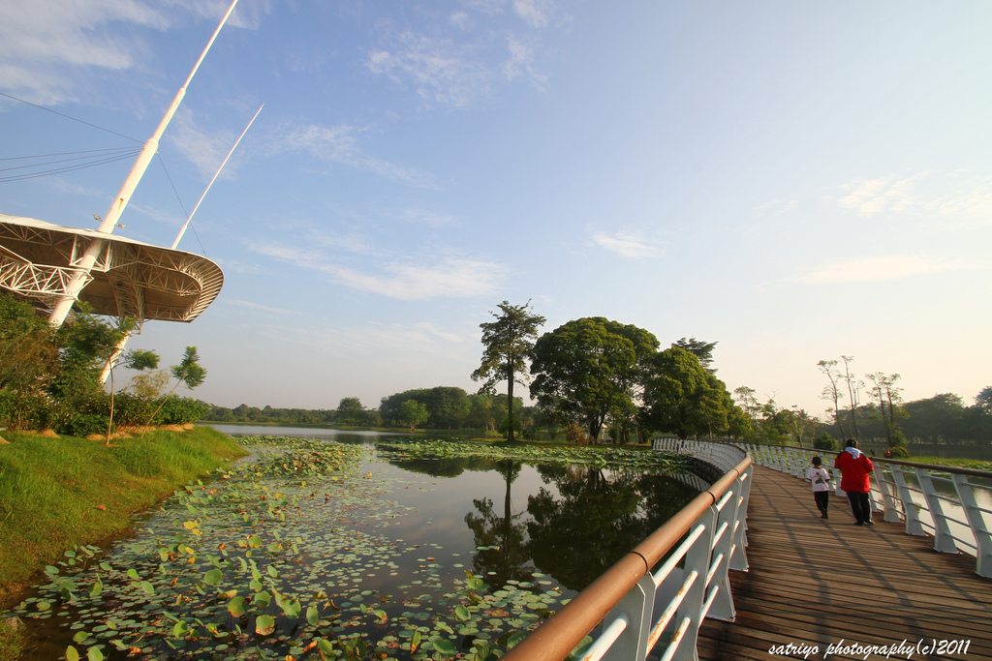
Notes:
Cyberjaya Park, Selangor.

Slide 26
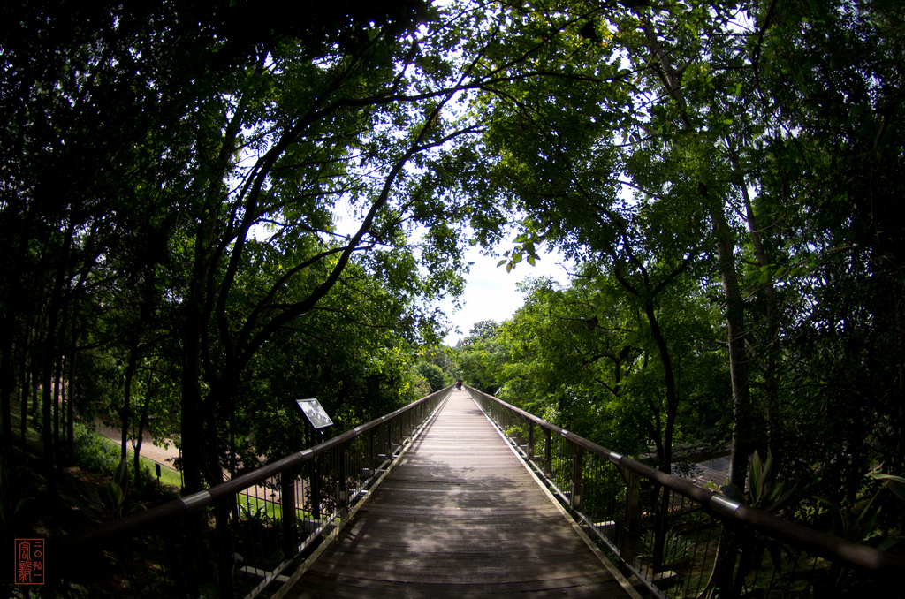
Notes:
Cyberjaya Park, Selangor.

Slide 27
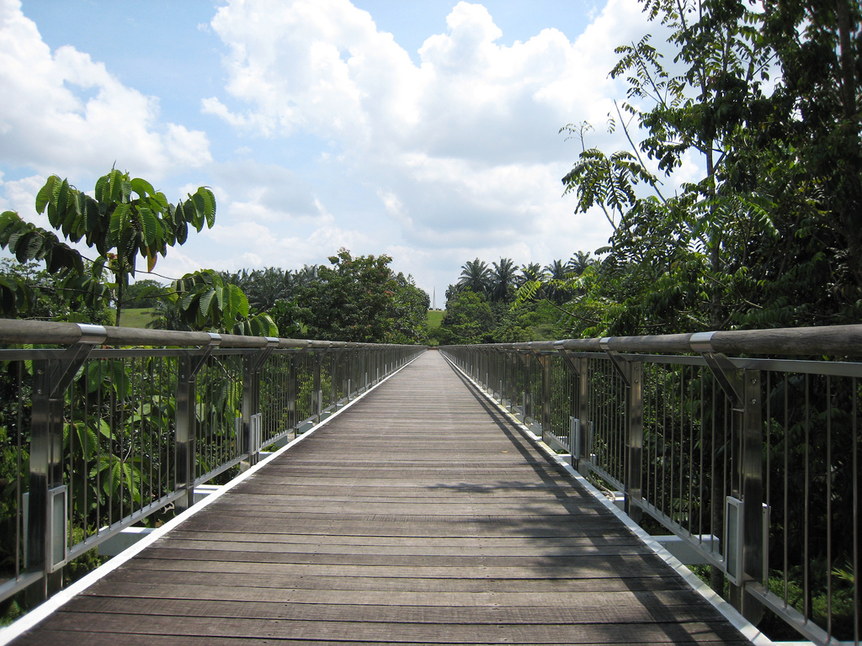
Notes:
Cyberjaya Park, Selangor.

Slide 28
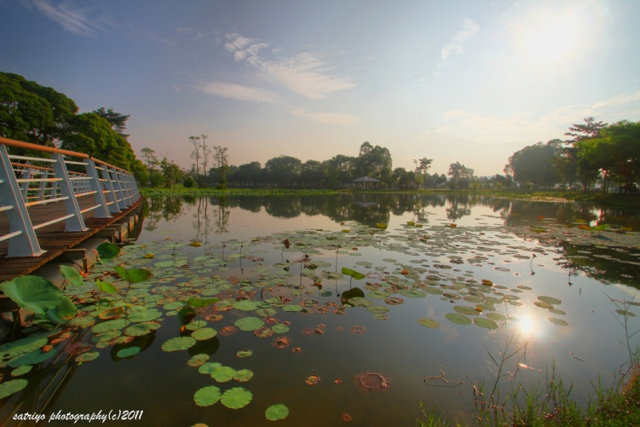
Notes:
Cyberjaya Park, Selangor.

Slide 29
Daan Forest Park.- Taipei.
Parque forestal Daan o Da'an Park es un parque público situado cerca del centro de la Da'an Distrito de Taipei , Taiwan .
El parque ocupa veintiséis hectáreas y limita por el norte, sur, este y oeste de Xinyi carretera , camino de Heping , Jianguo Road y Xinsheng carretera , respectivamente.
El parque es utilizado por los residentes de Taipei como un espacio verde de actividad y para diversas actividades al aire libre.
El parque fue creado en 1994 por el entonces alcalde de Chen Shui-bian, tras el desalojo de los ocupantes ilegales de toda la vida y la demolición de las construcciones ilegales en la terrenos municipales.

Slide 30
El parque fue creado en 1994 por el entonces alcalde de Chen Shui-bian, tras el desalojo de los ocupantes ilegales de toda la vida y la demolición de las construcciones ilegales en la terrenos municipales.
Parque forestal Daan estaba destinado a jugar un papel similar al de otros grandes parques de la ciudad como la Ciudad de Nueva York 's Central Park y Londres 's Hyde Park , actuando como el "pulmón de la ciudad de Taipei", y como un respiro para los residentes del bullicio de la vida en Taipei

Slide 31
Al igual que en los grandes parques de otras ciudades, Daan Park está rodeado por altos condominios luxuosos precios que traiga una prima debido a sus puntos de vista deseables, algunos alcanzando el precio de $ 400 millones de nuevos dólares taiwaneses (unos 14 dólares millón de dólares estadounidenses ) en 2012.
El parque es el hogar de una gran variedad de animales como ardillas, y varias especies de patos, garzas y tortugas.

Slide 32
Parque Forestal Daan contiene dos estanques, varios pabellones, y caminos que dan un paseo, y así como instalaciones recreativas culturales como un anfiteatro, parque infantil, un circuito de footing y una pista de patinaje.
También contiene un estacionamiento subterráneo. El acceso al parque es por metro de Taipei es proporcionada por la estación de Parque Daan situado en el extremo norte del parque.

Slide 33
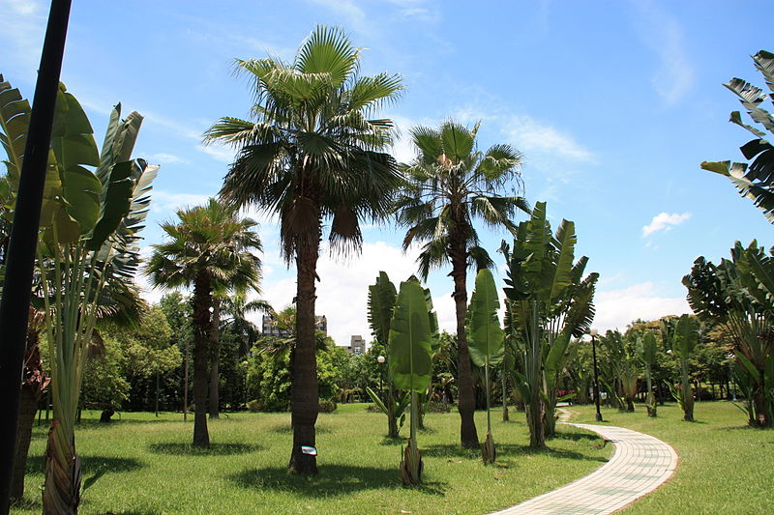
Notes:
Da'an_District,_Taipei,_Daan_Park,_Washingtonia_filifera,_Taiwan

Slide 34
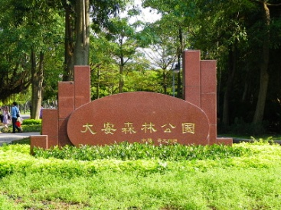
Notes:
Daan_Park_Brand_in_Northwest_Entrance

Slide 35
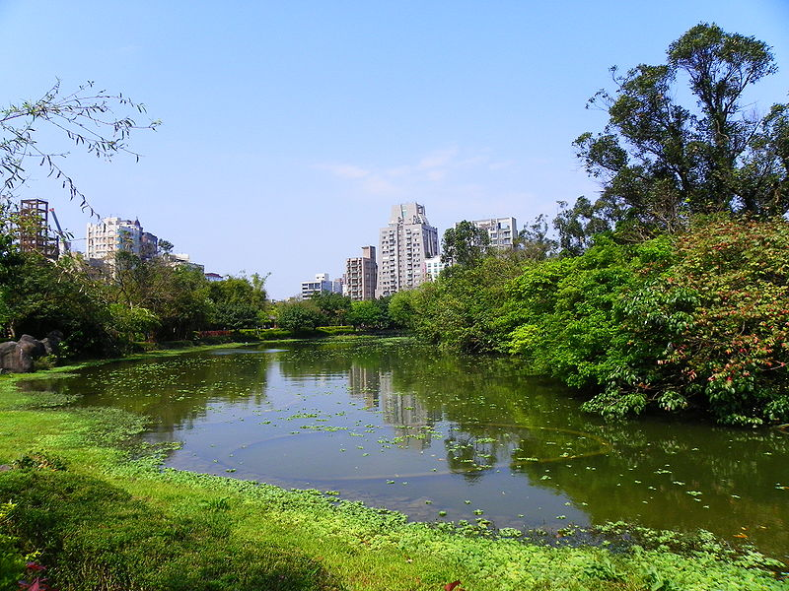
Notes:
Daan_Park_Ecological_Pool_West_Zone

Slide 36
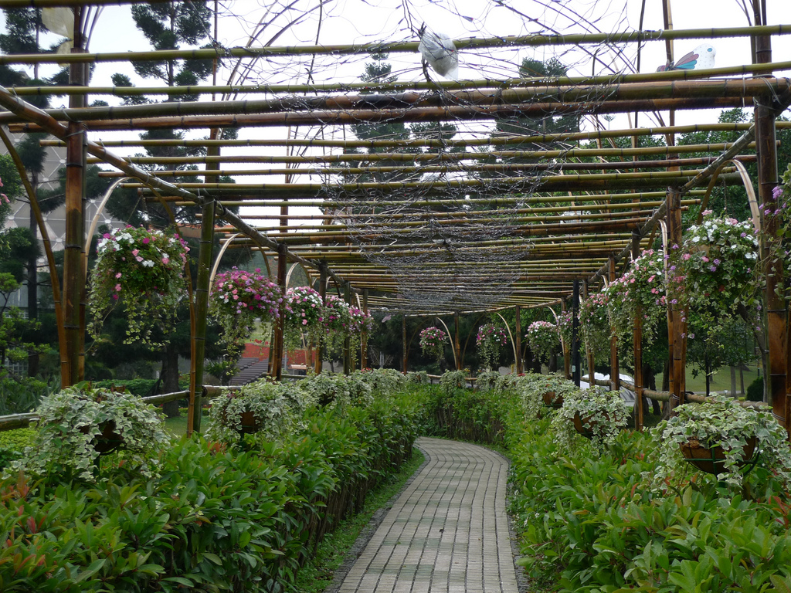
Notes:
Daan Forest Park.- Taipei.

Slide 37
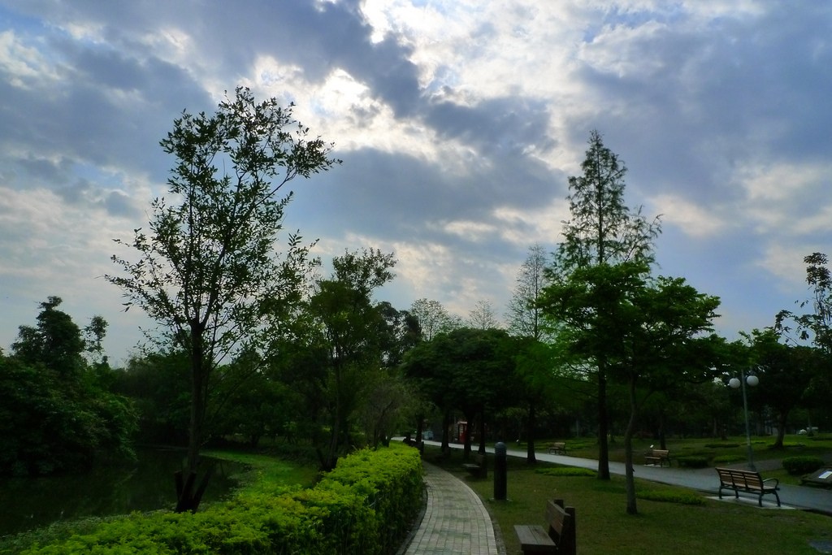
Notes:
Daan Forest Park.- Taipei.

Slide 38
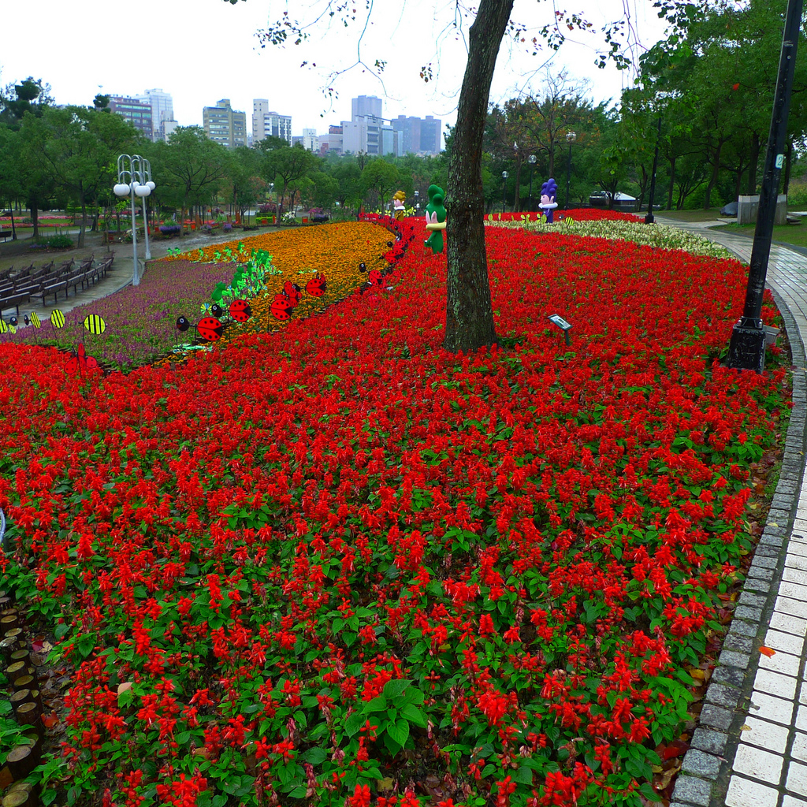
Notes:
Daan Forest Park.- Taipei.

Slide 39
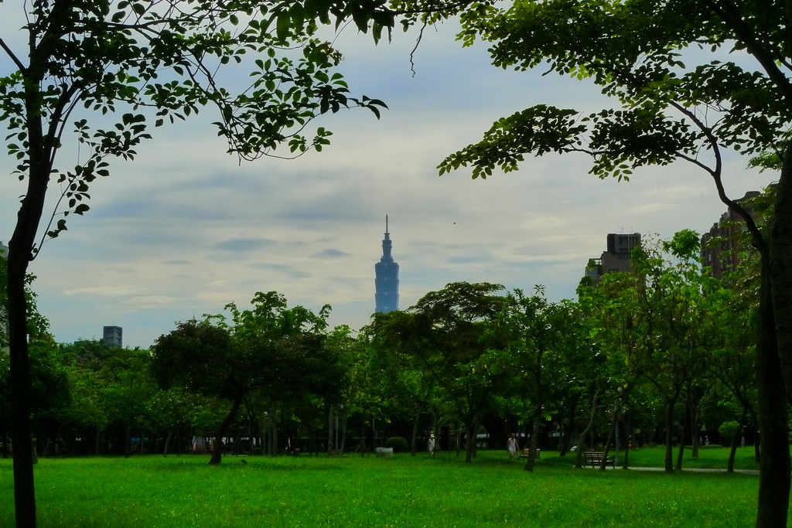
Notes:
Daan Forest Park.- Taipei.

Slide 40
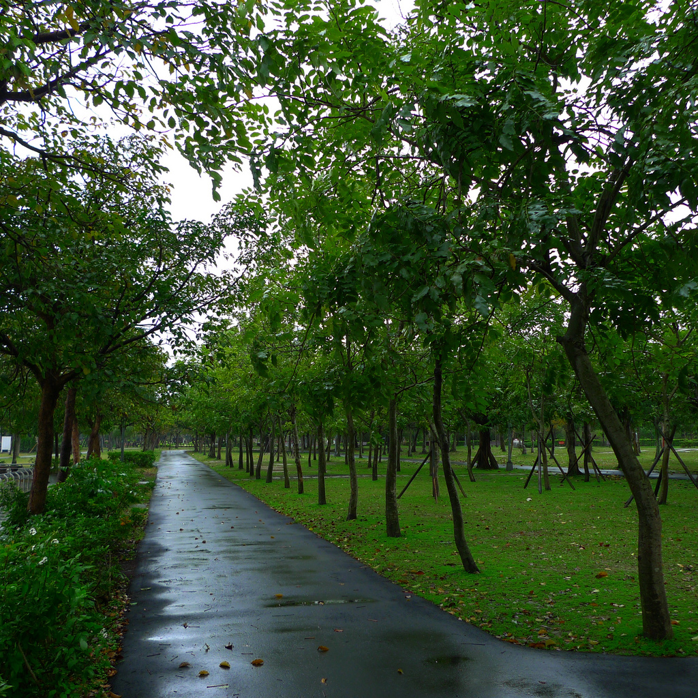
Notes:
Daan Forest Park.- Taipei.

Slide 41
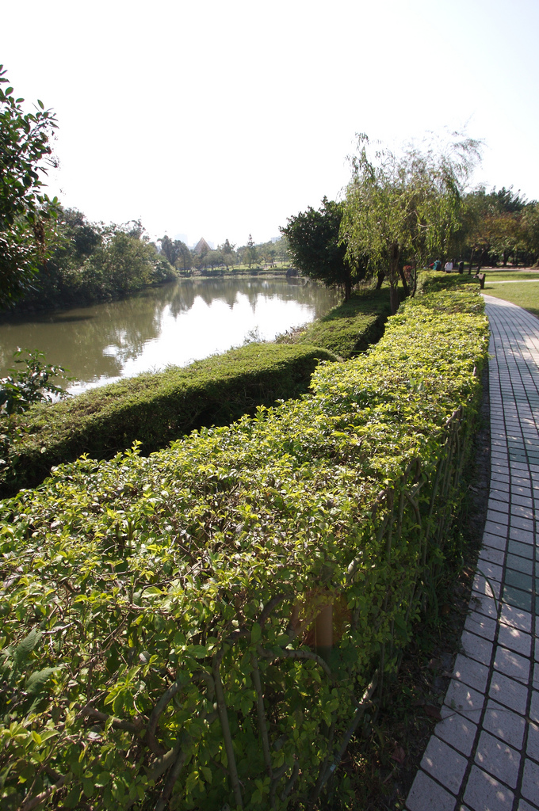
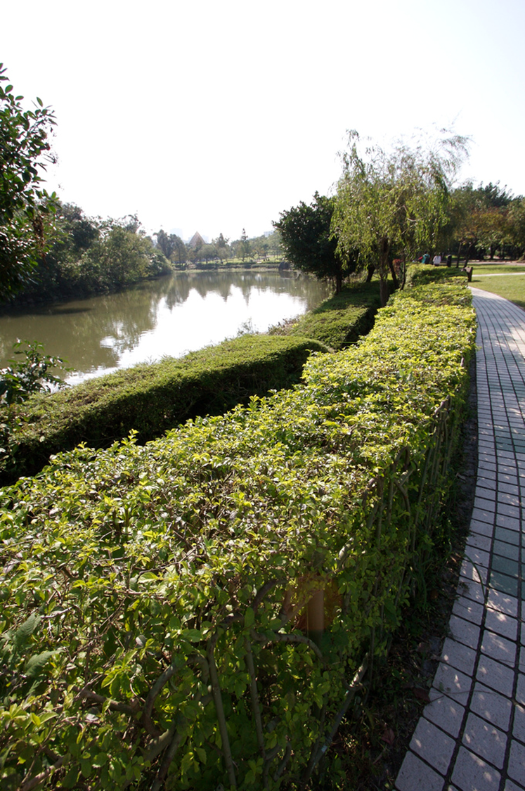
Notes:
Daan Forest Park.- Taipei.

Slide 42
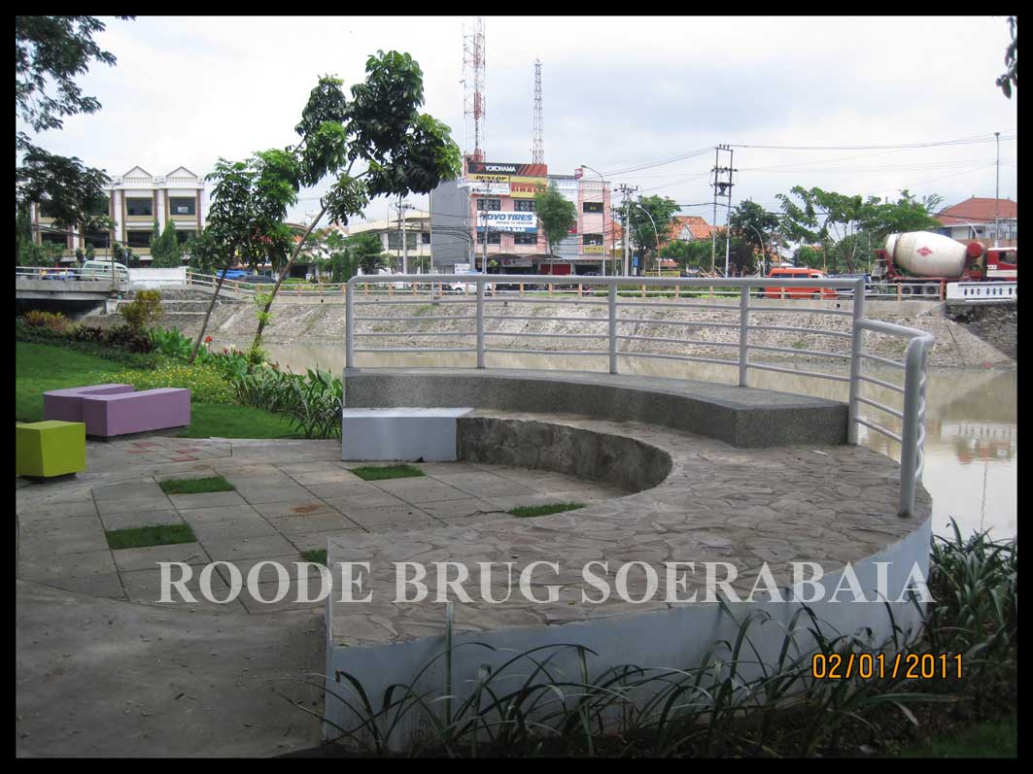
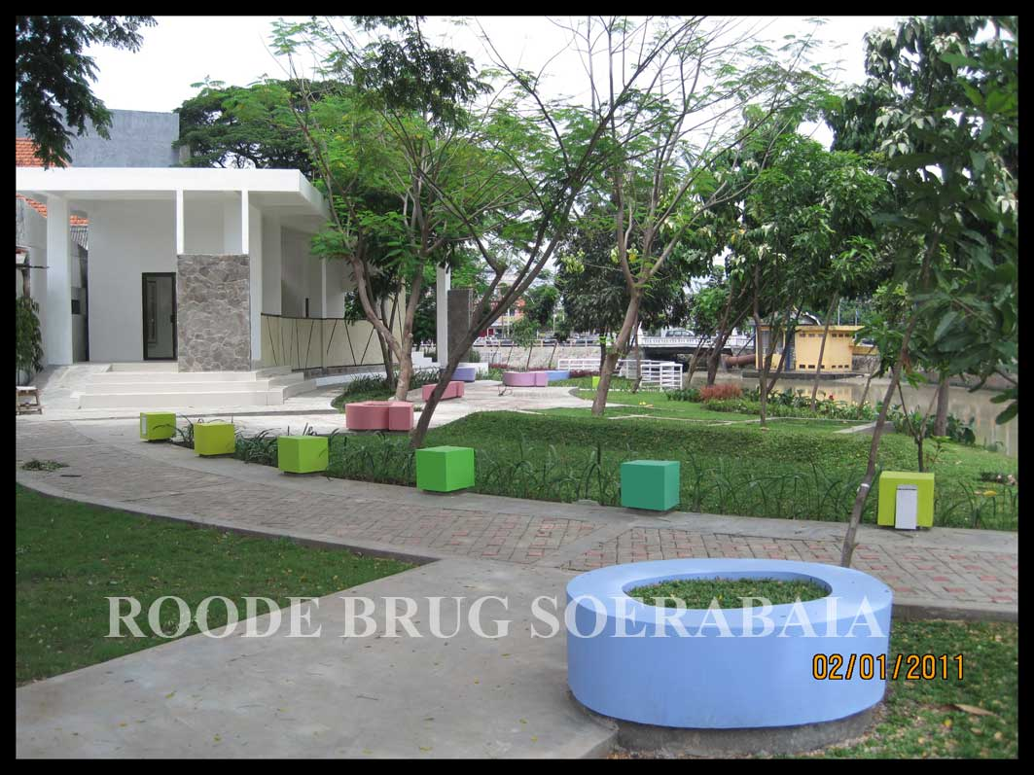
Notes:
Expression Park.-Genting Kali.-Surabaya

Slide 43
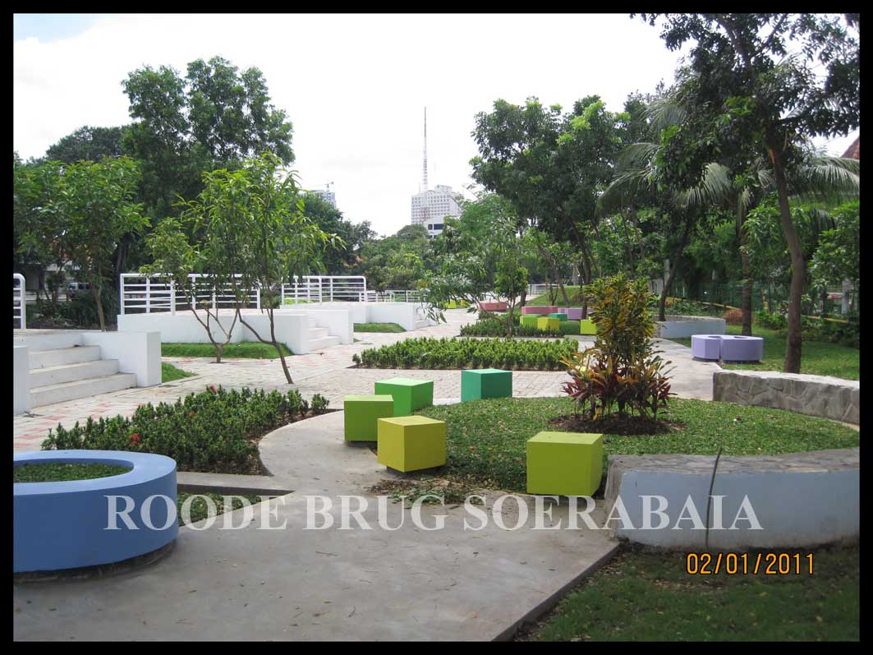
Notes:
-Expression Park.-Panggung

Slide 44
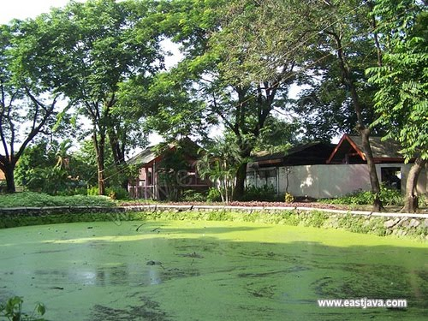
Notes:
-Flora Park (Kebun Bibit Surabaya) Indonesia.-

Slide 45
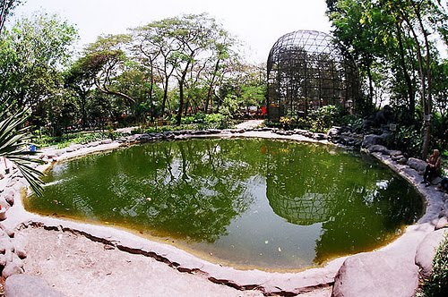
Notes:
-Flora Park (Kebun Bibit Surabaya) Indonesia.-

Slide 46
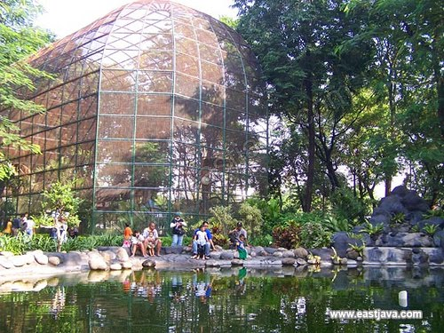
Notes:
-Flora Park (Kebun Bibit Surabaya) Indonesia.-

Slide 47
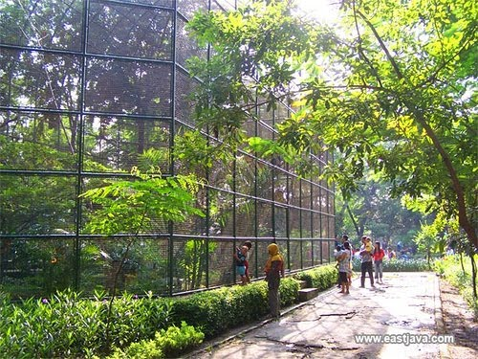
Notes:
-Flora Park (Kebun Bibit Surabaya) Indonesia.-

Slide 48
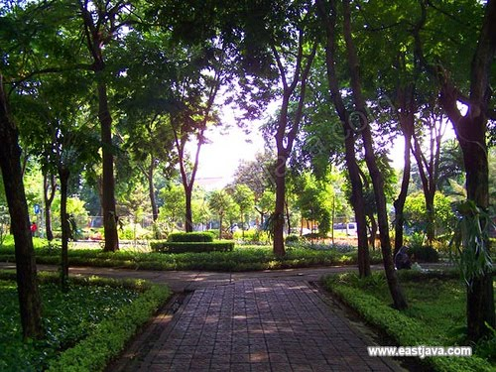
Notes:
-Flora Park (Kebun Bibit Surabaya) Indonesia.-

Slide 49
Greenbelt Park, Makati City, Metro Manila.
Greenbelt Park, situado en los alrededores del Centro Comercial Greenbelt , solía ser un cinturón de "verde" justo en el centro de esta zona de la ciudad a largo de dos bloques.
En la década de 1970 la zona sur ya tenía una laguna rodeada de jardines, una capilla y un aviario.
Alrededor de esta zona había un supermercado, Max Fried Chicken, la pizza de Shakey y el antiguo Museo Ayala.

Slide 50
Un edificio de tamaño modesto para las tiendas al por menor y restaurantes se construyó en algún momento de la década de 1980 hasta la década de 1990.
A continuación, a través de una serie de auges de la construcción, el antiguo centro comercial Greenbelt y su supermercado periférica y restaurantes finalmente fueron demolidos para dar paso finalmente al complejo comercial Greenbelt.
Se retuvieron La laguna y la capilla.
Las bolsas de Zen-como los jardines y fuentes de agua fueron construidos alrededor del complejo.

Slide 51
La laguna, que serpentea a través de los rincones del parque, se ha convertido en el punto central del complejo.
Usted puede ver una familia de patos de limpieza ellos mismos en un banco de hierba, mientras que los niños pequeños tratan de darles de comer con pan duro para consternación de los guardias del parque.
Podemos ver una familia de patos de limpieza ellos mismos en un banco de hierba, mientras que los niños pequeños tratan de darles de comer con pan duro para consternación de los guardias del parque.

Slide 52
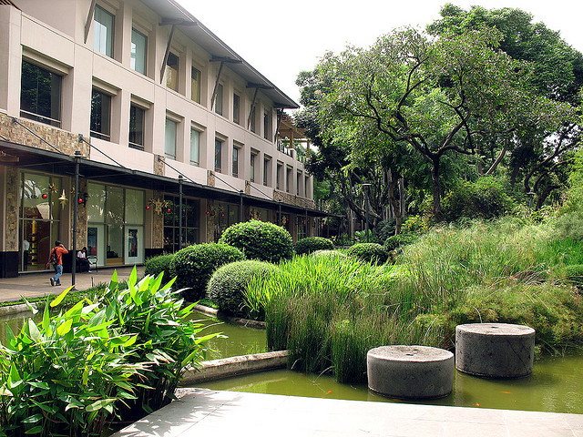
Notes:
Greenbelt Park Makati.

Slide 53
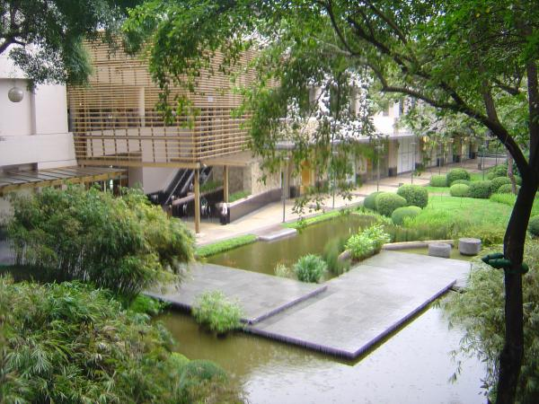
Notes:
Greenbelt Park Makati.

Slide 54
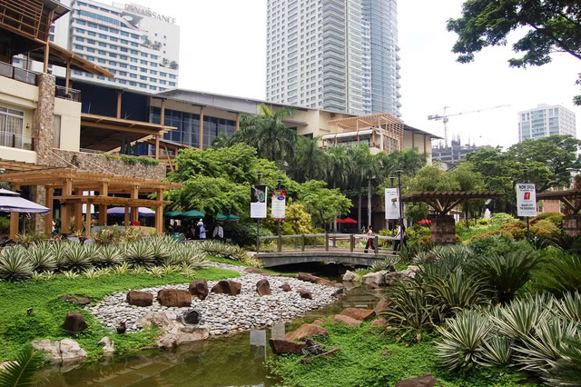
Notes:
Greenbelt Park Makati.

Slide 55

Notes:
Greenbelt Park Makati.

Slide 56

Notes:
Greenbelt Park Makati.

Slide 57

Notes:
Greenbelt Park Makati.

Slide 58

Notes:
Greenbelt Park Makati.

Slide 59

Notes:
.-Greenbelt Park, Makati City, Metro Manila.

Slide 60

Notes:
.-Greenbelt Park, Makati City, Metro Manila.

Slide 61

Notes:
.Greenbelt Park, Makati City, Metro Manila.

Slide 62

Notes:
.Greenbelt Park, Makati City, Metro Manila.

Slide 63

Notes:
.Greenbelt Park, Makati City, Metro Manila.

Slide 64

Notes:
.Greenbelt Park, Makati City, Metro Manila.

Slide 65

Notes:
.Greenbelt Park, Makati City, Metro Manila.

Slide 66

Notes:
.Greenbelt Park, Makati City, Metro Manila.

Slide 67

Notes:
.Greenbelt Park, Makati City, Metro Manila.

Slide 68

Notes:
.Greenbelt Park, Makati City, Metro Manila.

Slide 69

Notes:
.Greenbelt Park, Makati City, Metro Manila.

Slide 70

Notes:
.Greenbelt Park, Makati City, Metro Manila.

Slide 71


Notes:
Gunung Lang Recreation Park,Ipoh, Malaysia

Slide 72

Notes:
Health & Exercise Aichi-

Slide 73

Notes:
Hong Kong .-Victoria_park_

Slide 74

Notes:
Hong Kong .-Victoria_park_

Slide 75
japanese Garden, Singapore.
Jardín Japonés ( chino :星和园), también conocido como Jurong Gardens y Seiwaen, es un parque en el este de Jurong , Singapur ., construido en 1974 por la Corporación Municipal de Jurong
Está construido sobre una isla artificial en el lago Jurong área conectada al lado Garden Chinese isla por un puente llamado el Puente de Belleza Doble.
Cuando el jardín chino está diseñado para ser visualmente emocionante los jardines japoneses están diseñados con una tranquilidad para evocar la paz interior y un estado meditativo.

Slide 76
Los estilos y los métodos utilizados para el diseño del jardín se han tomado de la japonesa periodo Muromachi de 1392 - 1568 y el período de Azuchi-Momoyama de 1568 -. 1615 [2]
Con sus puentes tradicionales arcos, 10 impares Toro linternas de piedra, casa tradicional de casa y el descanso, estanques y pavimentos rotos grava que recrea fielmente el estilo tradicional japonés.
En el recinto también es una tortuga y la tortuga Museo , así como uno de los 10 relojes de sol puestas alrededor de Singapur para promover el interés por la ciencia. El que está en el jardín japonés representa el planeta Venus (mientras que el que está en el jardín chino es para "Tierra"). Los grandes lagartos monitor se pueden ver en la zona de los estanques llenos de koi..

Slide 77
El que está en el jardín japonés representa el planeta Venus (mientras que el que está en el jardín chino es para "Tierra").
Los grandes lagartos monitor se pueden ver en la zona de los estanques llenos de koi..

Slide 78

Notes:
Japanese Garden.-Singapore.-q

Slide 79

Notes:
Japanese Garden.-Singapore.-q

Slide 80

Notes:
Japanese Garden.-Singapore.-q

Slide 81

Notes:
Japanese Garden.-Singapore.-

Slide 82

Notes:
Japanese Garden.-Singapore.-q

Slide 83

Notes:
Japanese Garden.-Singapore.-q

Slide 84

Notes:
Japanese Garden.-Singapore.-

Slide 85

Notes:
Japanese Garden.-Singapore.-q

Slide 86

Notes:
japanese Garden, Singapore.

Slide 87

Notes:
japanese Garden, Singapore.

Slide 88

Notes:
japanese Garden, Singapore.

Slide 89

Notes:
japanese Garden, Singapore.

Slide 90

Notes:
japanese Garden, Singapore.

Slide 91


Notes:
japanese Garden, Singapore.

Slide 92

Notes:
japanese Garden, Singapore.

Slide 93

Notes:
japanese Garden, Singapore.

Slide 94
Jardim da Dra. Laurinda M.Esparteiro, Macau
Hay un enorme crucifijo de piedra gris de pie en frente de la Iglesia de Nuestra Señora del Carmen, situada en la Avenida de Carlos da Maia de Taipa. Mirando hacia abajo desde la plaza donde se encuentra el crucifijo, hay algunos senderos sinuosos corriendo por la pendiente a lo largo de la forma del terreno cercado por muros bajos en forma de onda.
Una gran cantidad de plantas con flores y arbustos poblada de la pendiente en los diferentes niveles y los parches de vegetación salpicada por el sinuoso sendero.
Estas son las principales atracciones del jardin de la Dra. Laurinda M. Esparteiro.

Slide 95
Construido en 1955, el jardín debe su nombre a un mirador dentro de él que lleva el nombre de "Dra. Laurinda Marques Esparteiro "por el Consejo Municipal de las Islas.
Ella es la esposa de un ex gobernador de Macao.
El final de los caminos está junto a la Avenida da Praia, una amplia zona de costa bordeada por la Casa-Museo de Taipa.
Estos 5 villas verdes de estilo portugués embellecen el entorno con su esquema de color vivo y la disposición ordenada.
Hay un gran espacio abierto a la derecha de los museos adornados por flores y se utiliza a menudo para acoger exposiciones florales por IACM

Slide 96
Estas son las principales atracciones del jardin de la Dra. Laurinda M. Esparteiro.
Al lado de él es un estanque cubierto de lotos y lenteja de agua.
Muchos cineastas han estado aquí para capturar algunos momentos escénicos que ofrece la agradable zona verde del Jardín.

Slide 97

Notes:
Jardim da Dra. Laurinda M.Esparteiro, Macau

Slide 98

Notes:
Jardim da Dra. Laurinda M.Esparteiro, Macau

Slide 99

Notes:
Jardim da Dra. Laurinda M.Esparteiro, Macau

Slide 100

Notes:
Jardim da Dra. Laurinda M.Esparteiro, Macau

Slide 101

Notes:
Jardim da Dra. Laurinda M.Esparteiro, Macau

Slide 102

Notes:
Jardim da Dra. Laurinda M.Esparteiro, Macau

Slide 103
Jardim da Flora .- Macau
"El Jardín de la Flora, de estilo puramente europeo, está situado a los pies del Monte da Guia, en paralelo a la Avenida Sidonio Pais, es el más grande de los jardines pertenecían Macau y el Palacio de flora, una mansión aristocrática portuguesa.
La arcada de piedra entrada era una vez el hogar de la guardia de palacio.
Un boulevard peatonal con palmeras y arbustos conduce al visitante hasta el lugar donde se encontraba el palacio, ahora son un aviario, un pequeño zoológico y un patio refresco a la sombra de árboles.

Slide 104
El jardín también ha planteado parterres y un camino de piedra que serpentea hacia arriba, pequeñas cascadas y miradores anteriores a la colina Guia, el punto más alto en Macao.
Para llegar allí, hay un teleférico cerca de la entrada del parque, proporcionando acceso una vista panorámica del jardín y la ciudad "..
Visitar el Jardín Flora es todavía en Macao, un retorno al pasado.
Elige un sitio antiguo, donde jugar como un niño. Hermosos recuerdos.

Slide 105

Notes:
Jardim da Flora, Macau

Slide 106

Notes:
Jardim da Flora, Macau

Slide 107


Slide 108


Slide 109

Notes:
Jardim da Flora.-Macau

Slide 110


Slide 111

Notes:
Jardim da Flora.-Macau

Slide 112

Notes:
-Jardim da Flora, Macau

Slide 113

Notes:
-Jardim da Flora , Macau

Slide 114

Notes:
Jardim da Flora , Macau

Slide 115
Jardim Lou Lim Iok, Macau
El Jardín Lou Lim lok se conocía anteriormente como Yu Yuen (zona de ocio).
En 1870, un rico empresario chino Lou Wa Sio compró esta tierra y nombró Lou Lim lok, su hijo mayor, de convertir el sitio en un jardín de estilo chino de Suzhou.
Como Lou Wa Sio fue el noveno hijo de su población de familia también llamado el jardín de Lou Kau (Kau = nueve).
Con la muerte de Lou Lou Lim Sio Wa Lok y la casa fue vendida. El Gobierno adquirió el espacio y, desde entonces, ha sido para renovarlo. Renombrado Jardín Lou Lim lok, este espacio verde se volvió a abrir al público el 28 de septiembre de 1974.

Slide 116
.
Con la muerte de Lou Lou Lim Sio Wa Lok y la casa fue vendida.
El Gobierno adquirió el espacio y, desde entonces, ha sido para renovarlo.
Renombrado Jardín Lou Lim lok, este espacio verde se volvió a abrir al público el 28 de septiembre de 1974.
La historia también señala que el Dr. Sun Yat Sen visitó una vez que este domicilio en mayo de 1912 para reunirse con algunos dignatarios chinos y portugueses.

Slide 117

Notes:
Jardim Lou Lim Iok, Macau

Slide 118

Notes:
-Jardim Lou Lim Iok, Macau

Slide 119

Notes:
Jardim Lou Lim Iok, Macau

Slide 120

Notes:
Jardim Lou Lim Iok, Macau

Slide 121

Notes:
Jardim Lou Lim Iok, Macau

Slide 122

Notes:
Jardim Lou Lim Iok, Macau

Slide 123

Notes:
Jardim Lou Lim Iok, Macau

Slide 124

Notes:
Jardim Lou Lim Iok, Macau

Slide 125

Notes:
Jardim Lou Lim Iok, Macau

Slide 126

Notes:
Jardim Lou Lim Iok, Macau

Slide 127

Notes:
Jardim_Municipal_de_Lou_Lim_Iok_Concelho_de_Macau

Slide 128

Notes:
Jardim_Municipal_de_Lou_Lim_Iok_Concelho_de_Macau

Slide 129

Notes:
Jardim_Municipal_de_Lou_Lim_Iok_Concelho_de_Macau

Slide 130

Notes:
Jardim_Municipal_de_Lou_Lim_Iok_Concelho_de_Macau

